Slide 1
Update Document

Slide 2
Update Document
Sama seperti database lainnya, di MongoDB juga kita bisa mengubah document yang sudah kita insert ke collection
Namun berbeda dengan perintah SQL, di MongoDB untuk mengubah document, kita berikan beberapa function
Untuk update document, kita bisa menggunakan syntax: db.<collection>.<updateFunction>()

Slide 3
Update Document Function
https://docs.mongodb.com/manual/reference/method/js-cursor
Function | Keterangan
updateOne() | Mengubah satu document
updateMany() | Mengubah banyak document sekaligus
replaceOne() | Mengubah total satu document dengan document baru

Slide 4
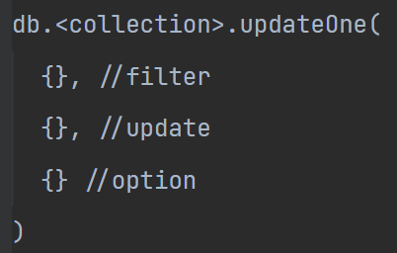
Syntax updateOne()
https://docs.mongodb.com/manual/reference/method/db.collection.updateOne/

Slide 5
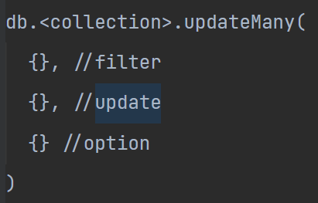
Syntax updateMany()
https://docs.mongodb.com/manual/reference/method/db.collection.updateMany/

Slide 6
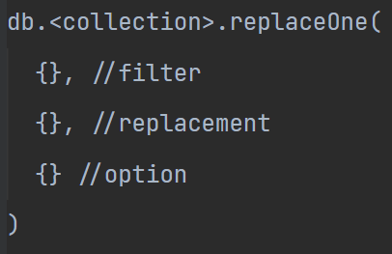
Syntax replaceOne()
https://docs.mongodb.com/manual/reference/method/db.collection.replaceOne/

Slide 7
Kode Program
https://github.com/ProgrammerZamanNow/belajar-mongodb/blob/master/scripts/update.js

Slide 8
Field Update Operator

Slide 9
Field Update Operator
Sebelumnya kita sudah tahu jika akan update document di MongoDB kita bisa menggunakan operator $set dan $unset
Namun sebenarnya masih banyak operator yang bisa kita gunakan

Slide 10
Field Update Operator
https://docs.mongodb.com/manual/reference/operator/update-field
Operator | Keterangan
$set | Mengubah nilai field di document
$unset | Menghapus field di document
$rename | Mengubah nama field di document
$inc | Menaikan nilai number di field sesuai dengan jumlah tertentu
$currentDate | Mengubah field menjadi waktu saat ini

Slide 11
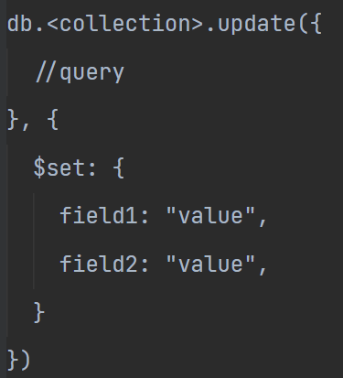
Syntax $set Operator
https://docs.mongodb.com/manual/reference/operator/update/set

Slide 12
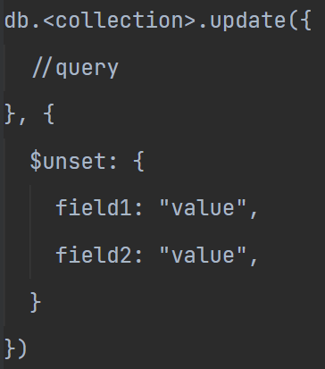
Syntax $unset Operator
https://docs.mongodb.com/manual/reference/operator/update/unset

Slide 13
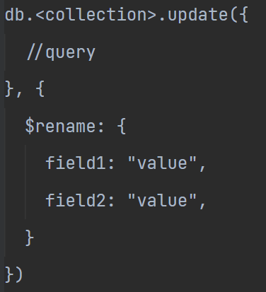
Syntax $rename Operator
https://docs.mongodb.com/manual/reference/operator/update/rename

Slide 14
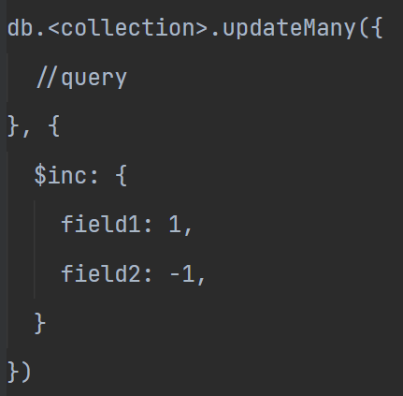
Syntax $inc Operator
https://docs.mongodb.com/manual/reference/operator/update/inc

Slide 15
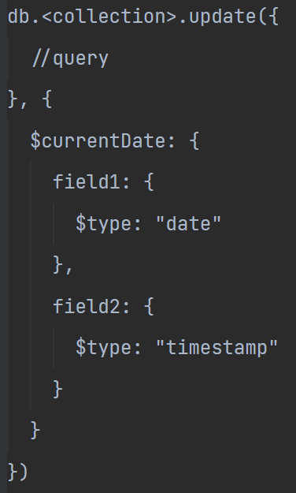
Syntax $currentDate Operator
https://docs.mongodb.com/manual/reference/operator/update/currentDate

Slide 16
Kode Program
https://github.com/ProgrammerZamanNow/belajar-mongodb/blob/master/scripts/update-field.js

Slide 17
Array Update Operator

Slide 18
Array Update Operator
Secara default, saat kita mengubah field dengan tipe array. Maka seluruh array akan diubah
Kadang kita hanya ingin menambah, atau hanya mengubah data array tanpa harus mengubah seluruh field array

Slide 19
Array Update Operator (1)
https://docs.mongodb.com/manual/reference/operator/update-array/#update-operators
Operator | Keterangan
$ | Mengupdate data pertama array sesuai kondisi query
$[] | Mengupdate semua data array sesuai kondisi query
$[<identifier>] | Mengupdate semua data array yang sesuai kondisi arrayFilters
<index> | Mengupdate data array sesuai dengan nomor index

Slide 20
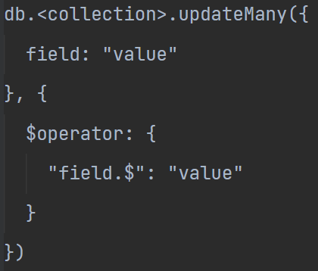
Syntax $ Operator
https://docs.mongodb.com/manual/reference/operator/update/positional

Slide 21
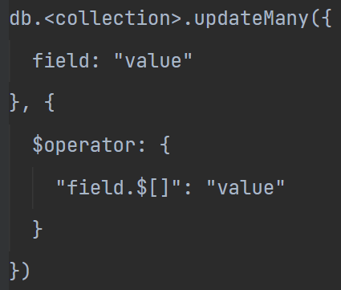
Syntax $[] Operator
https://docs.mongodb.com/manual/reference/operator/update/positional-all

Slide 22
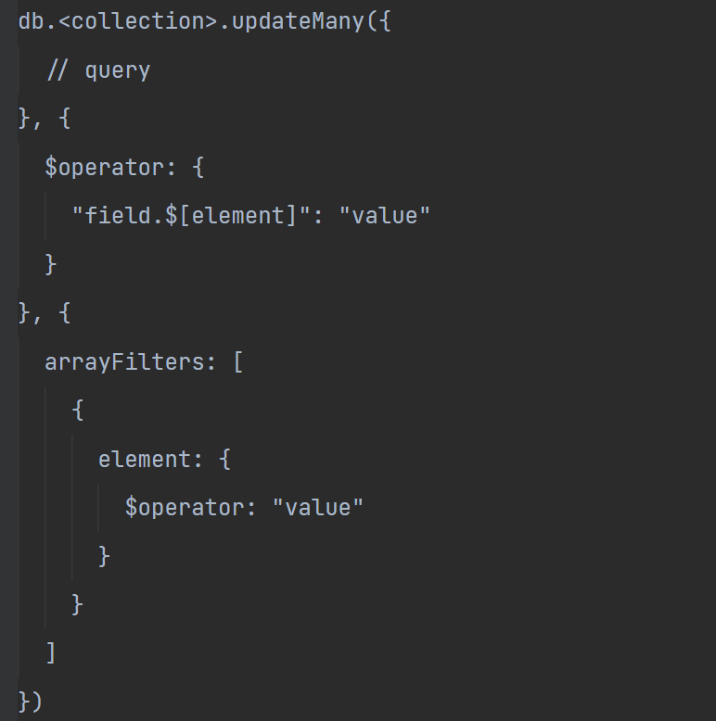
Syntax $[<identifier>] Operator
https://docs.mongodb.com/manual/reference/operator/update/positional-filtered

Slide 23
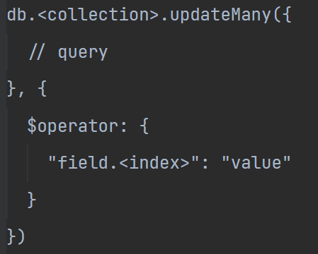
Syntax <index> Operator

Slide 24
Array Update Operator (2)
https://docs.mongodb.com/manual/reference/operator/update-array/#update-operators
Operator | Keterangan
$addToSet | Menambahkan value ke array, dihiraukan jika sudah ada
$pop | Menghapus element pertama (-1) atau terakhir (1) array
$pull | Menghapus semua element di array sesuai kondisi
$push | Menambahkan element ke array
$pullAll | Menghapus semua element di array

Slide 25
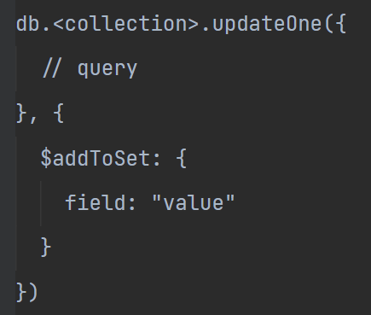
Syntax $addToSet Operator
https://docs.mongodb.com/manual/reference/operator/update/addToSet

Slide 26
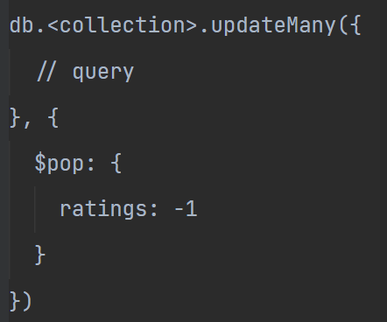
Syntax $pop Operator
https://docs.mongodb.com/manual/reference/operator/update/pop

Slide 27
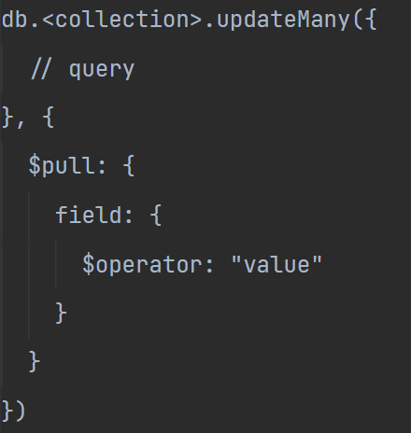
Syntax $pull Operator
https://docs.mongodb.com/manual/reference/operator/update/pull

Slide 28
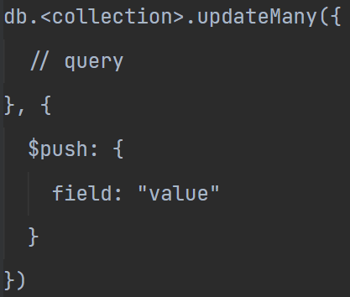
Syntax $push Operator
https://docs.mongodb.com/manual/reference/operator/update/push

Slide 29
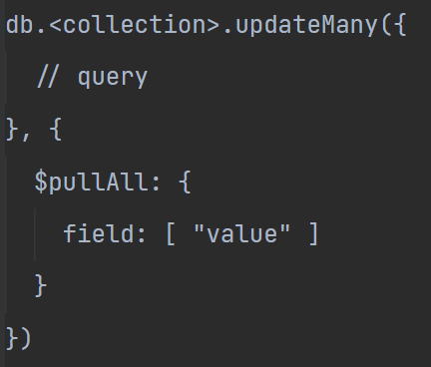
Syntax $pullAll Operator
https://docs.mongodb.com/manual/reference/operator/update/pullAll

Slide 30
Array Update Operator Modifier
https://docs.mongodb.com/manual/reference/operator/update-array/#update-operator-modifiers
Operator | Keterangan
$each | Digunakan di $addToSet dan $push, untuk menambahkan multiple element
$position | Digunakan di $push untuk mengubah posisi menambahkan data
$slice | Digunakan di $push untuk menentukan jumlah maksimal data array
$sort | Digunakan untuk mengurutkan array setelah operasi $push

Slide 31
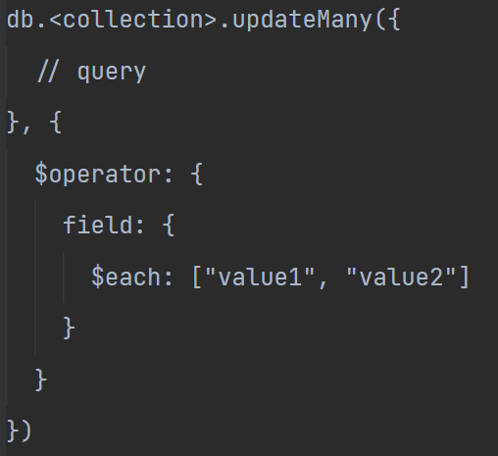
Syntax $each Operator
https://docs.mongodb.com/manual/reference/operator/update/each

Slide 32
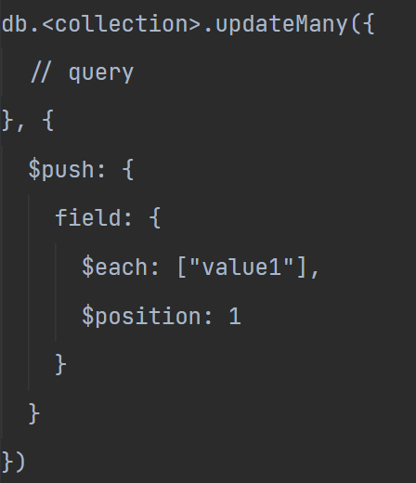
Syntax $position Operator
https://docs.mongodb.com/manual/reference/operator/update/position

Slide 33
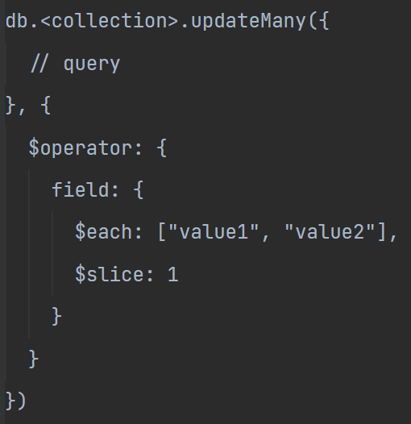
Syntax $slice Operator
https://docs.mongodb.com/manual/reference/operator/update/slice

Slide 34
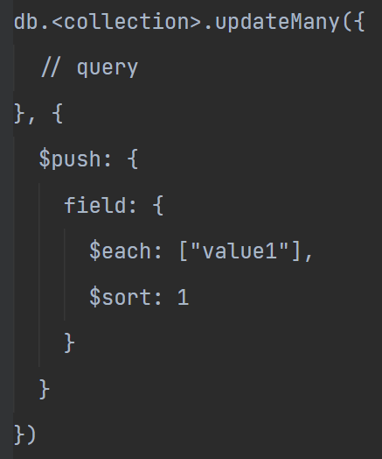
Syntax $sort Operator
https://docs.mongodb.com/manual/reference/operator/update/sort

Slide 35
Kode Program
https://github.com/ProgrammerZamanNow/belajar-mongodb/blob/master/scripts/update-array.js

